Slide 1
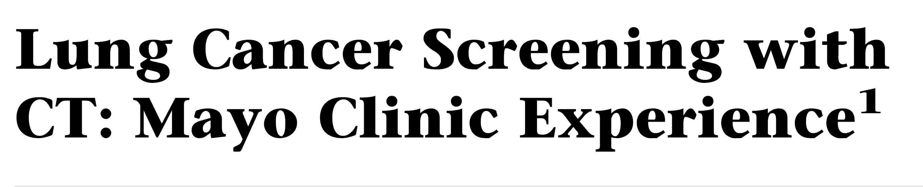

40 tumori primitivi del polmone
2.6% dei 1520 partecipanti
1.4% dei 2832 noduli

Slide 2
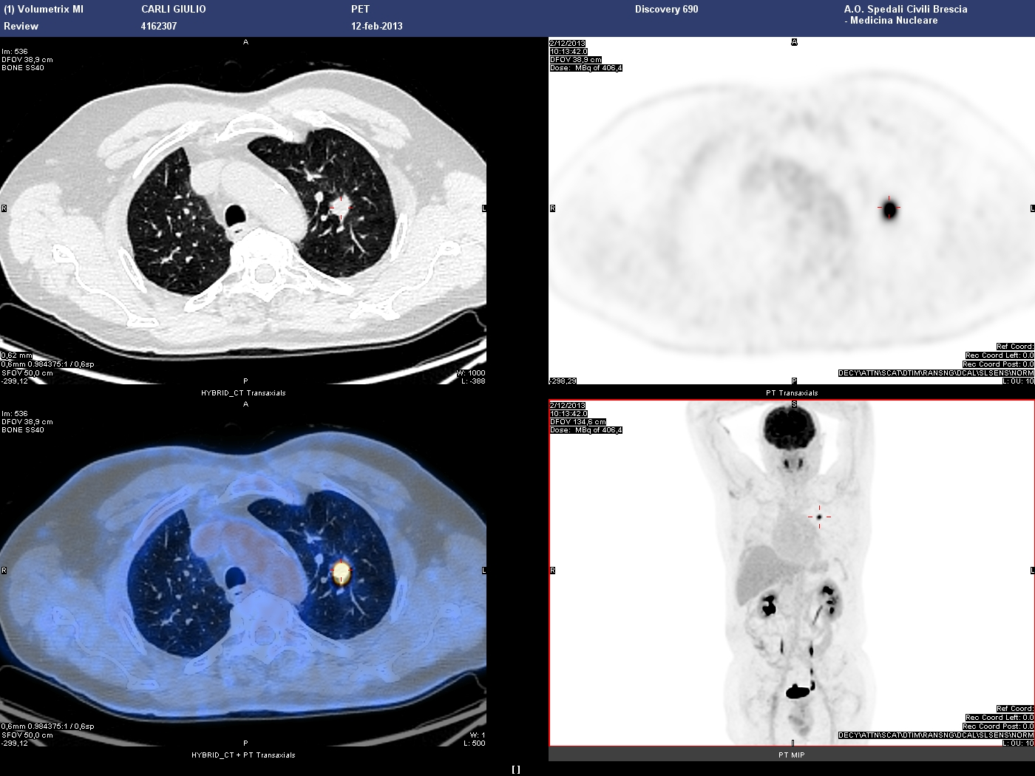
RUOLO DELLO SPECIALISTA CLINICO
Illustrare al paziente il percorso diagnostico
da compiere
Tipizzazione del nodulo:
    Broncoscopia?
    Agoaspirato polmonare?
    Nessuno dei due?
Valutazione delle comorbidità
Valutazione funzionale respiratoria
Valutazione congiunta con lo specialista
dell’imaging, il chirurgo toracico, il radio-
terapista
Follow up

Slide 3
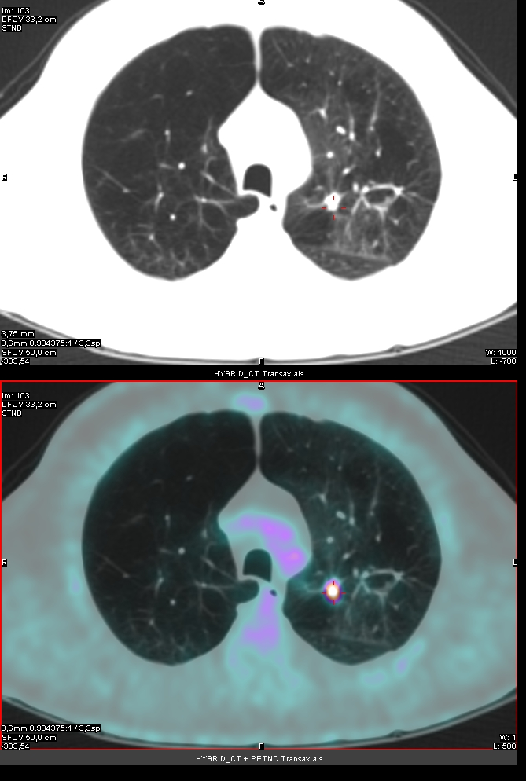
TIPIZZAZIONE DEL NODULO
Sede del nodulo,
Dimensioni,
Presenza di bronco di “accesso”,
Comorbidità respiratoria,
Collaborazione del paziente,
Esperienza dell’operatore,
Discrepanza tra TAC e PET.

Slide 4
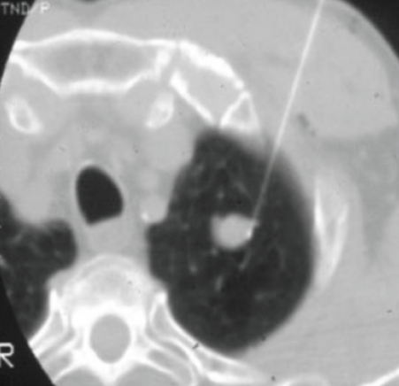
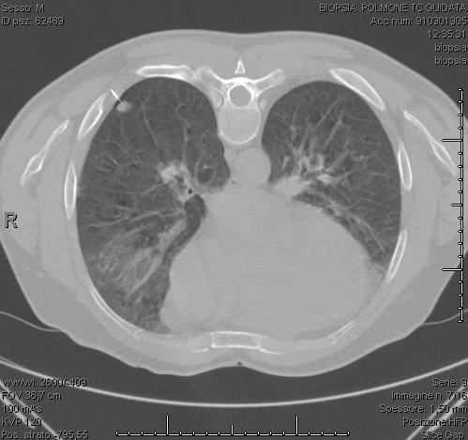
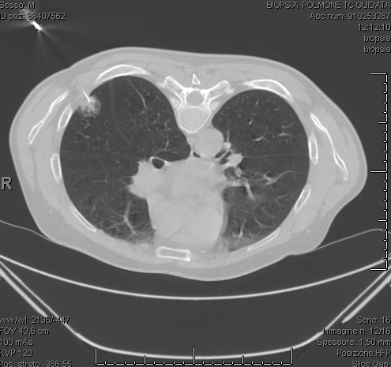
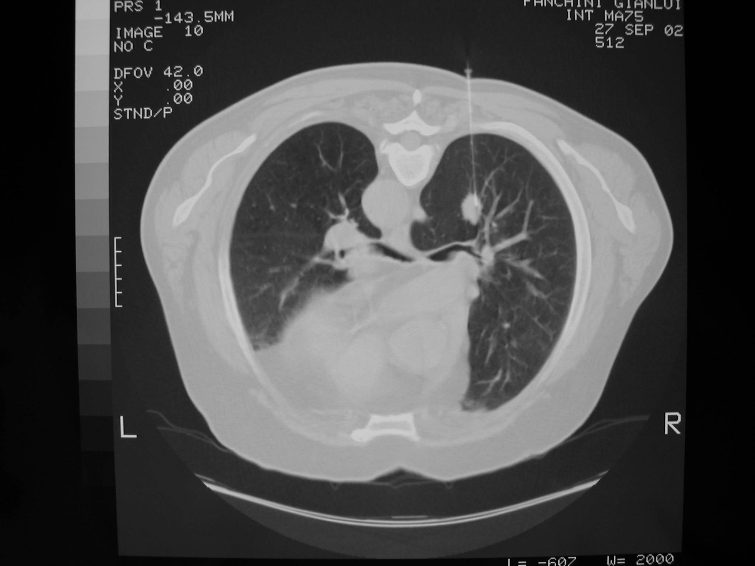
RESA DIAGNOSTICA DELL’ AGOASPIRATO POLMONARE TRANSPARIETALE

Slide 5
RESA DIAGNOSTICA DELL’ AGOASPIRATO POLMONARE TRANSPARIETALE
Esami eseguiti 1432
caratteristiche nodulo
  Diametro 0,5 cm > Ø < 2 cm
  Posizione periferica
Resa diagnostica :
    Lesione sospetta neoplastica 92 %
    Lesione benigna 63%
Complicanze
  falda pnx 6% (solo 5 casi drenati)
  Pneumotorace tardivo (dopo 24 ore) 1 caso
  Piccolo ematoma perilesionale 20%
  Emopericardio acuto 1 caso

Slide 6
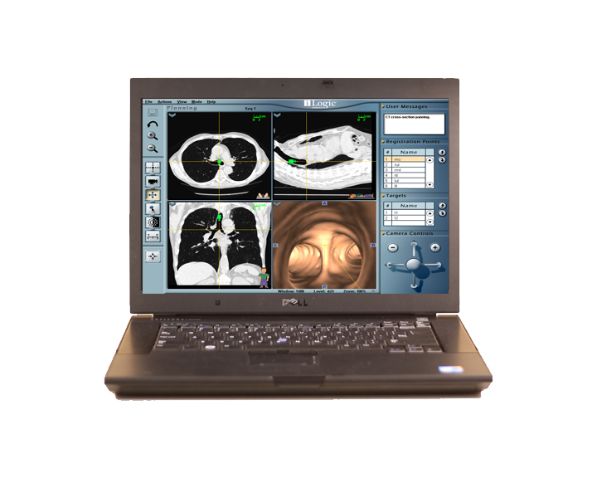
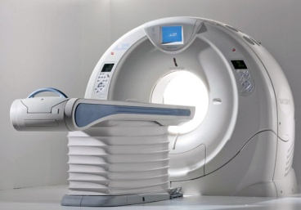
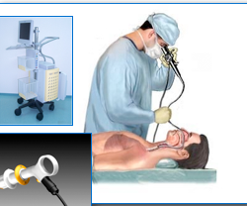
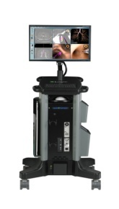

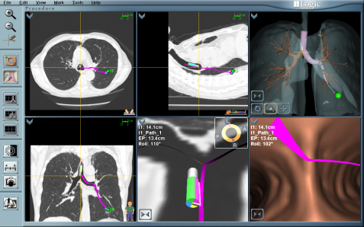
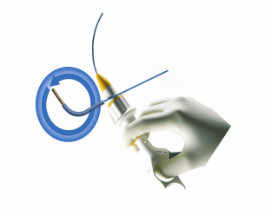

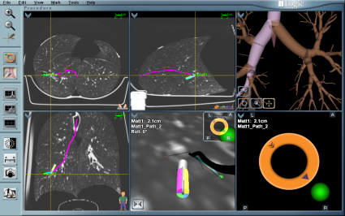
NAVIGAZIONE ELETTROMAGNETICA (ENB)
CT-Scan
DICOM CD
Planning Software
Planned Pathway File
Navigation
Biopsy
Notes:
6

Slide 7
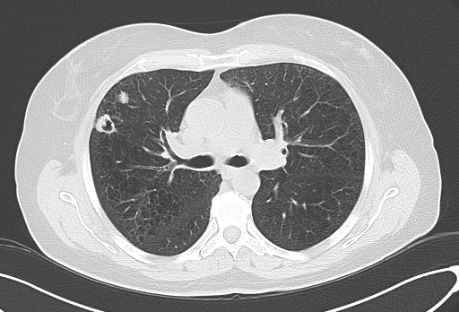
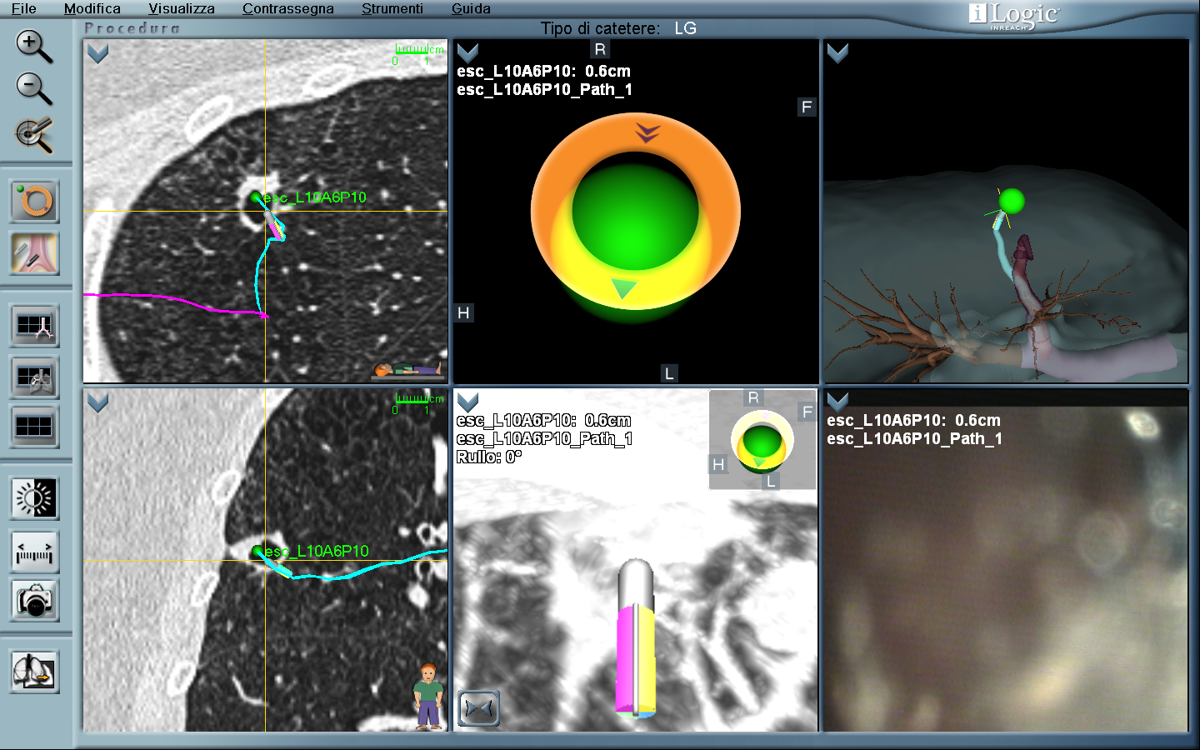

Slide 8
Ed ora al Radiologo...
Dr. Paolo Cabassa

Slide 9
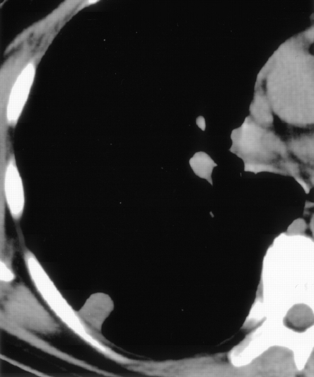
Nodulo polmonare solitario
Quando un nodulo è un tumore?
NPS: almeno 50 DD
Non c’è una risposta semplice ad una domanda difficile

Slide 10
Nodulo polmonare solitario
1/1000 Rx torace
Rx torace non «vede» il 20% dei noduli
Se nodulo all’Rx torace : TC indicata

Slide 11
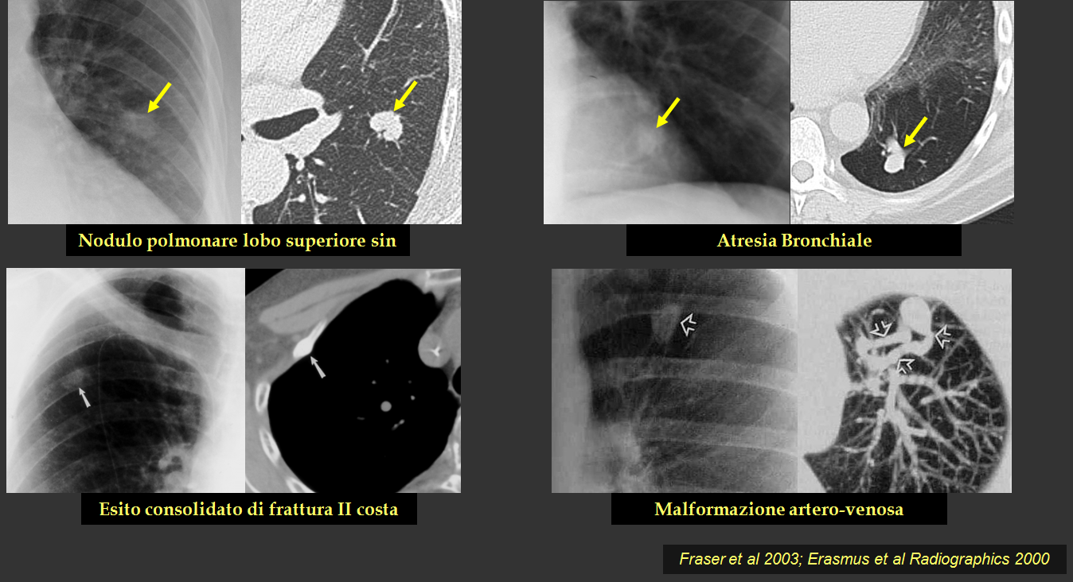

Slide 12
TC
però molti falsi positivi e qualche falso negativo:
per problemi di tecnica-negli screening a bassa dose
«iatrogeno»-radiologo dipendente

Slide 13
Criteri TC
Maligno o benigno?
Dimensioni/Forma/ morfologia/composizione
DIMENSIONI
<5mm | 5-10mm | 1-2cm | 2-3cm
0-1% | 6-28% | 41-64% | 67/82%
Wahidi-MM et al; Chest 2007

Slide 14
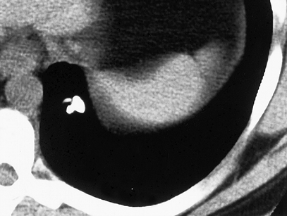
Criteri TC
Forma e composizione
SOLIDI, GROUND GLASS E PARZIALMENTE SOLIDI
in ordine di crescente rischio di malignità
Rotondeggianti, Margini spiculati >>>>maligni
Ovalari, margini lisci, calcificazioni>>>>benigni
Come se la cava il Radiologo? VPP=85%
Metastasi da osteosarcoma

Slide 15
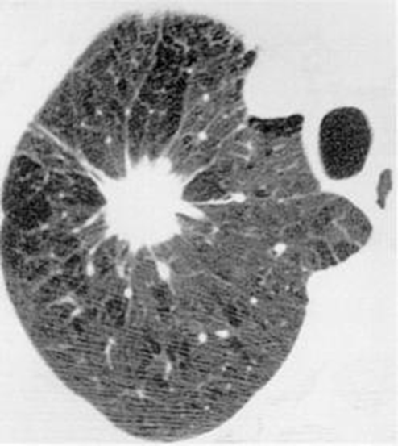
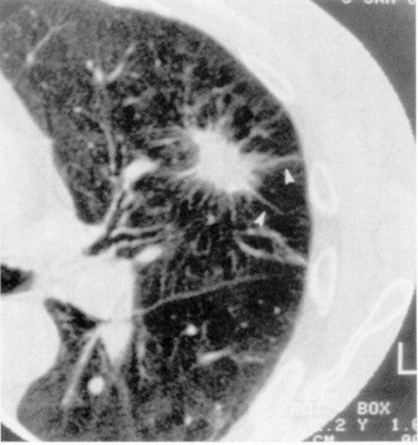
Indicativi ma non patognomonici
polmonite lipidica
adenoca
Nocardia

Slide 16
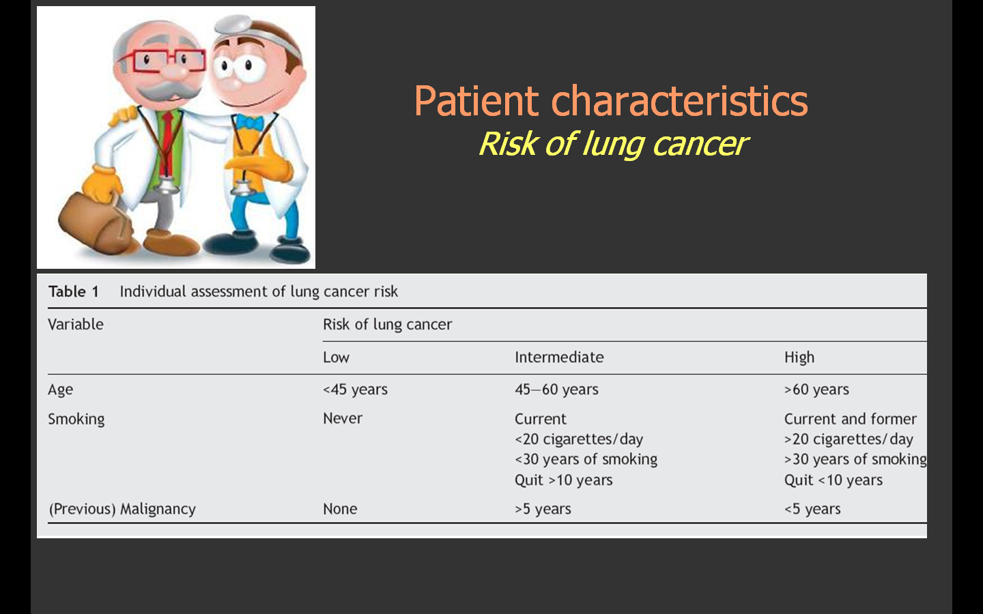


Slide 17
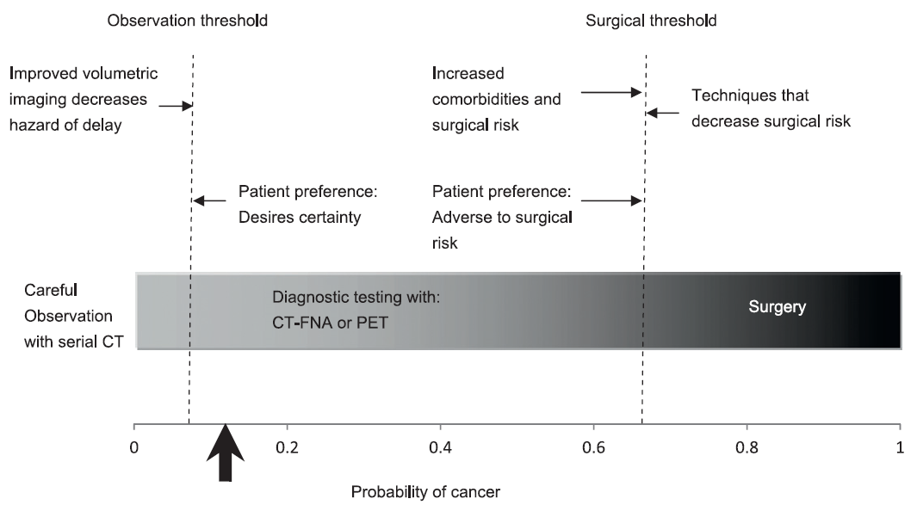
Ost NEJM 2003

Slide 18
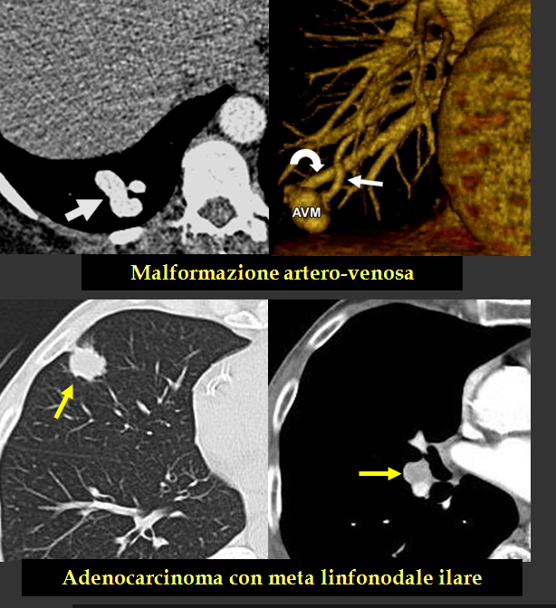
Mdc e TC
caratterizzazione
STADIAZIONE
Per la caratterizzazione la valutazione dell’enhancement non è semplice, è operatore dipendente e non vi è evidenza in letteratura della variabilità interoperatore

Slide 19
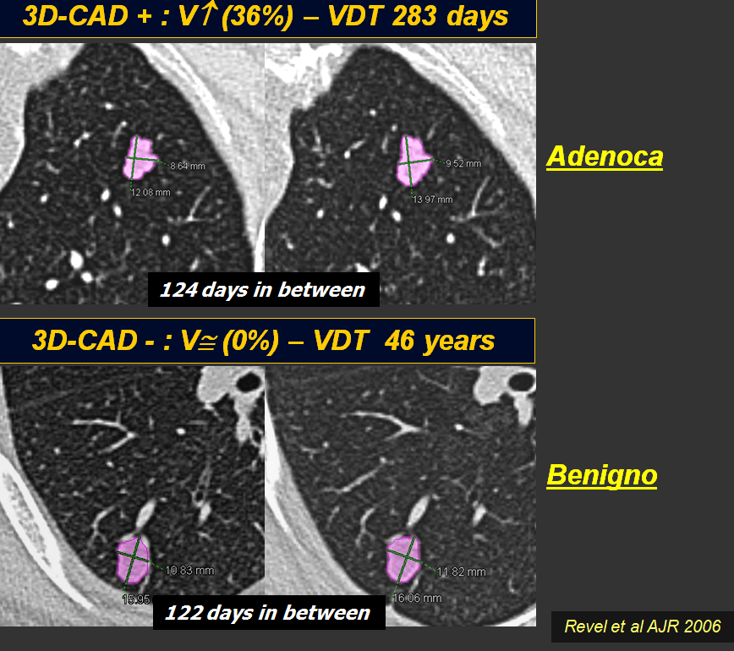
FOLLOW UP = CRESCITA
Un aumento del 26% del volume indica un raddoppio del nodulo
VDT
Misurazioni manuali
Misurazioni con sistemi cad

Slide 20
Ma…..
Misurazioni manuali alta variabilità intra/inter operatore
Misurazioni con sistemi CAD: pochi dati in letteratura sulla variabilità software diversi!
La crescita non è lineare
2 anni di stabilità non bastano! 3-4anni
Qualche benigno cresce: amartoma
Non si sa bene quando devo smettere di controllarlo

